Slide 1

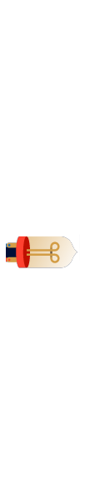








ارائه نیازهای فناورانه صنعت برق (نیروگاه دماوند)

Slide 2
فهرست نیازها
تامين الكتروموتور KV6.6 سيستم تغذيه آب بويلرها (FWP)
تامين كليد KV 3سيستم SFC (سيستم راه انداز) واحدهاي گازي V92-2
کارت های IMHSS03 واحدهای گازی V94.2
UPGRADING HARDWARE&SOFTWARE LAN90 PCV
MAIN LUBE OIL PUMP TYP:CENTRIFUGAL/VERTICALL ACV80-250 (ASSEMBLY WITH JACKING OIL LINE) MANU:FINDER
AXIAL PISTON PUMP TYP:PV62R5DF02 FOR HYDRAULIC PACKAGE MANU: DENISON

Slide 3
فهرست نیازها
MANUAL BALL VALVE EBV 8*6 DWG EBV00103-15A-002-0 380*380*50
MANU:PERAR system: GAS REDUCNG STATION
BUTTERFLY VALVE TYPE:1-2471 DN:200,PN:25 SUP:50PSI BODY MAT Cv: 178
MANU:PARCO system: AIR INTAKE

Slide 4

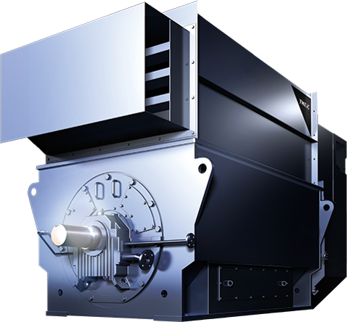


نیاز شماره 20
تشریح و تعریف مسئله
20
تامين الكتروموتور KV6.6 سيستم تغذيه آب بويلرها (FWP)
سيستم فيد واتر جزئي از مجموعه آب و بخار واحدهاي بخار مي باشد كه وظيفه تامين آب مورد نياز بويلرها را عهده دار مي باشد. اين سيستم داراي دو دستگاه الكتروموتور 6.6KV با ظرفيت صد در صد و تكنولوژي ساخت كار دائم بوده كه عملكرد مطمئن و دائمي آن در سيكل توليد بخار از اهميت خاصي برخوردار مي باشد. تعداد 24 دستگاه الكتروموتور فيد واتر پمپ در حال بهره‌برداري است و الكتروموتور SPARE وجود ندارد.
برگزاري مناقصات متعدد جهت تامين كالا
هدف : بررسي امكان تامين از طريق خريد خارجي يا ساخت داخل
حداقل تعداد 2 دستگاه مورد نياز است
عدم تامين توسط شركت ژاپني سازنده به واسطه وجود تحريم هاي سياسي و اقتصادي و همچنين بالا رفتن ساعت كاركرد موتورها و افزايش پيري در خاصيت عايقي

Slide 5
نیاز شماره 20
چرایی و دلیل مسئله
مشکلات تامین الكتروموتورهاي خاص و پیشرفته از سوي سازندگان اصلي
`
اهمیت فنی و اقتصادی حفظ پايداري واحد هاي توليدي نيروگاهي
مزیت اقتصادی الكتروموتورهاي ساخت داخل کشور در مقایسه با نمونه های ساخته شده توسط شرکت های معتبر خارجی
بومي سازی و ارتقاء سطح كيفي و كمي صنعت ساخت داخل تجهيزات الكتريكي در كشورو حمايت از سازندگان داخلي و رفع وابستگي فني
نقش كليدي و موثر تجهيز در سيكل آب و بخار نیروگاه به جهت ايجاد شرايط بهره برداري مطمئن و طولاني مدت مستلزم ساخت تجهيز با كيفيت و تكنولوژي بالا است

Slide 6

نیاز شماره 20
موانع و محدودیت‌های موجود
عدم اعتماد صاحبان مراكز نيروگاهي به محصولات ساخت داخل به دليل اهميت بالا و استراتژيك واحدهاي نيروگاهي
هزینه بالای تحقیق و توسعه برای ساخت الكتروموتورهاي خاص صنعت نيروگاهي
لزوم مشاركت و همكاري و هم انديشي سازمان هاي خصوصي و دولتي و صاحبان صنايع

Slide 7

نیاز شماره 20
راه‌حل های نامطلوب
ايجاد تغييرات و افزايش در محدوده پارامترهاي حفاظتي جهت تاخير در عملكرد حفاظت‌ها به منظور افزايش زمان بهره برداري
ادامه بهره برداري از اين تجهيزات بدون پايش وضعيت تا رسيدن به مرحله خرابي

Slide 8


نیاز شماره 20
الزامات فنی
رعايت دستور العمل‌هاي بهره برداري جهت جلوگيري از روند تخريب
بررسي امكانات موجود در كشور و حركت با ديدگاه واقع گرايانه
برسي امكان بروز رساني و ارتقاء سطح كيفي محصول

Slide 9
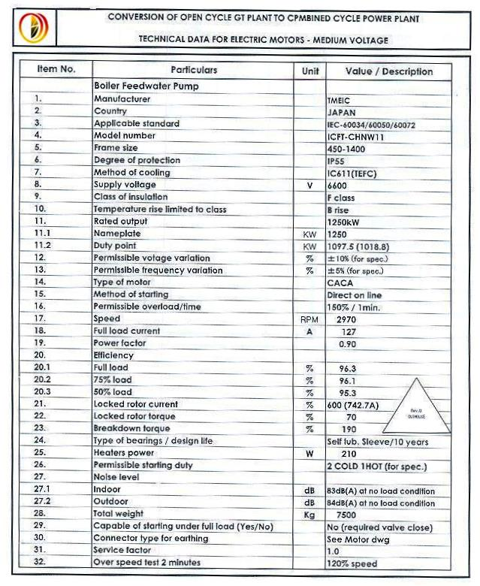
نیاز شماره 20
مشخصات فنی

Slide 10
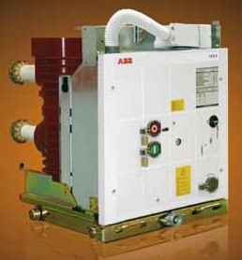
نیاز شماره 21
تشریح و تعریف مسئله
21
تامين كليد KV 3سيستم SFC (سيستم راه انداز) واحدهاي گازي V92-2
واحدهاي طرح آنسالدو V94-2 با استفاده از ژنراتور به عنوان موتور سنكرون قابليت راه اندازي واحد را دارند. بريكر SFCيك كليد 3KV مي‌باشد كه وظيفه تغذيه ژنراتور را در شرايط موتوري به صورت مستقيم دارا مي‌باشد. تعداد 18 دستگاه بريكر در حال بهره‌برداري است بريكر SPARE وجود ندارد.
برگزاري مناقصات متعدد جهت تامين كالا
هدف : بررسي امكان تامين از طريق خريد خارجي يا ساخت داخل
حداقل تعداد 3 دستگاه مورد نياز است.
قديمي شدن ورژن تجهيز و وجود تحريم هاي اقتصادي

Slide 11
نیاز شماره 21
چرایی و دلیل مسئله
مشکلات تامین بريكرهاي خاص و پیشرفته از سازندگان اصلي و به ویژه پشتیبانی فنی ضعیف
`
اهمیت فنی و اقتصادی راه اندازي و حفظ پايداري واحد هاي توليدي
مزیت اقتصادی كليدهاي ساخت داخل کشور در مقایسه با نمونه های ساخته شده توسط شرکت های معتبر خارجی
بومي سازی و ارتقاء سطح كيفي و كمي صنعت ساخت داخل تجهيزات الكتريكي در كشور
خاص بودن تجهيز از لحاظ مشخصات فني(رديف ولتاژ) و محل مصرف (مخصوص سيستم راه انداز واحدهاي v94-2 )

Slide 12
نیاز شماره 21
موانع و محدودیت‌های موجود
هزینه بالای تحقیق و توسعه برای ساخت بريكر هاي خاص صنعت نيروگاهي
عدم امكان تامين تجهيزات و قطعات داخلي به واسطه وجود تحريم هاي اقتصادي
لزوم مشاركت و همكاري و هم انديشي سازمان هاي خصوصي و دولتي و صاحبان صنايع
پیچیدگی بخش‌های مختلف پروژه و نیازمندی به تیم خبره از تخصص‌های مختلف

Slide 13
نیاز شماره 21
راه‌حل های نامطلوب
پرهيز از ايجاد تغييرات در فلسفه طراحي فني تجهيز
(به عنوان مثال: حذف ملاحظات حفاظتي و يا حذف بعضي از المان‌ها به دليل معيوب شدن)
استفاده از بريكر دستي و ايجاد شرايط پر خطر به واسطه ورود فرمان‌هاي دستي در شرايط عملكرد اتوماتيك سيستم

Slide 14
نیاز شماره 21
الزامات فنی
شناخت دقيق فلسفه فني و حفاظتي تجهيز مورد نظر
بررسي امكانات موجود در كشور و حركت با ديدگاه واقع گرايانه
برسي امكان بروز رساني و ارتقاء سطح كيفي محصول

Slide 15
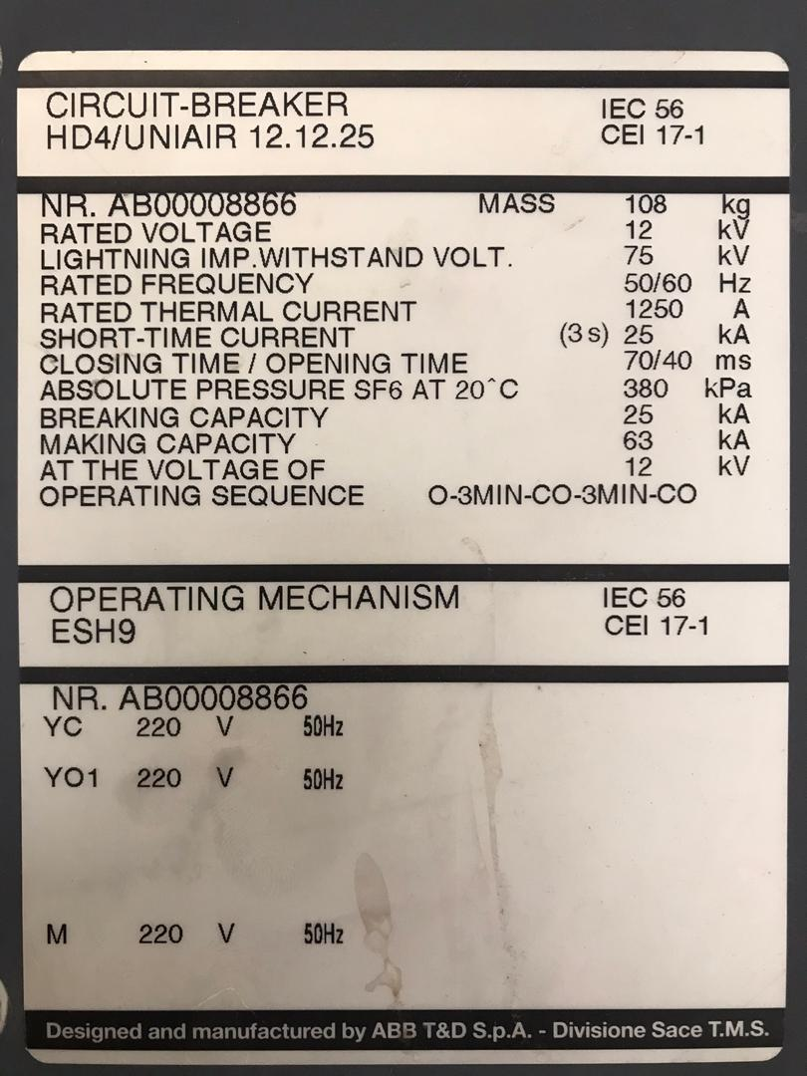

نیاز شماره 21
مشخصات فنی

Slide 16
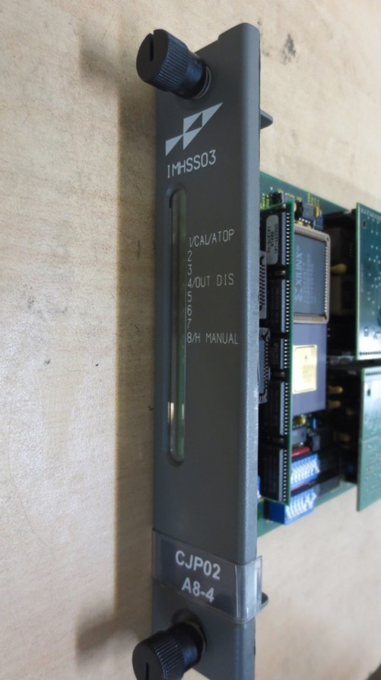
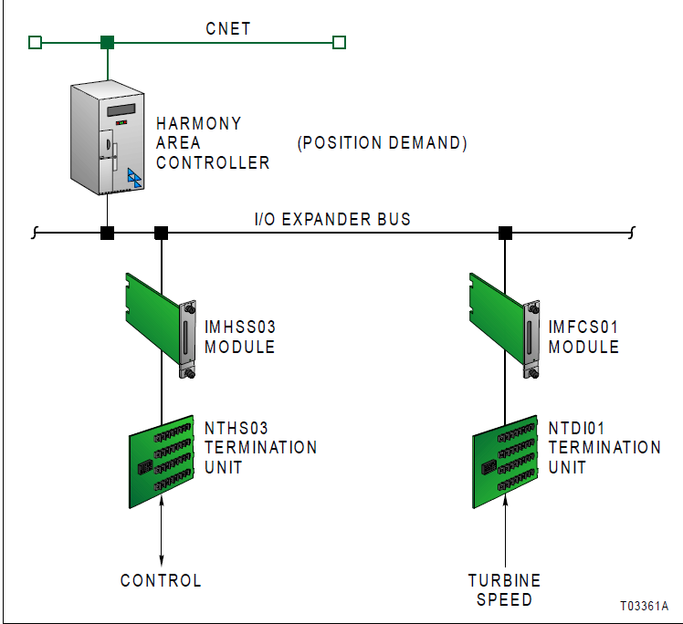
نیاز شماره 22
تشریح و تعریف مسئله
22
رفع مشکلات عدم امکان تامین کارت های IMHSS03 واحدهای گازی V94.2
کارت IMHSS03 (Hydraulic Servo Module) از ماژول های سیستم کنترلی INFI90 ABB می باشد. این ماژول برای کنترل پوزیشن کنترل ولوهای سوخت جهت کنترل توربین بکار می رود.

Slide 17
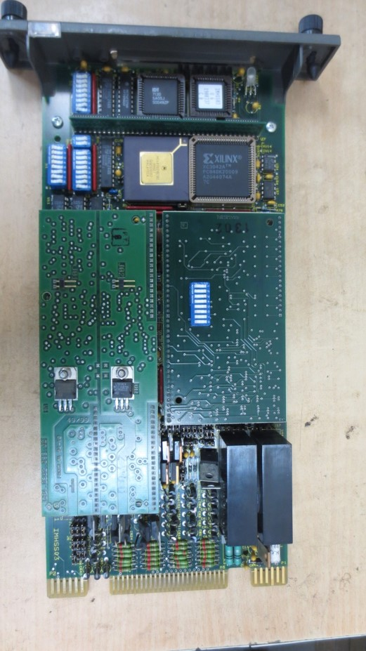
نیاز شماره 22
تعداد 36 عدد کارت در واحدهای گازی در حال بهره برداري می باشد
نداشتن کارت SPARE در صورت خرابی تجهیز
خرابی 6 عدد کارت در طی سه سال گذشته
برگزاري مناقصات متعدد جهت تامين كالا
ارسال کارت به شرکت های متخصص داخلی جهت تعمیر و بازسازی
هدف : بررسي امكان تامين از طريق خريد خارجي و يا ساخت داخل
تکیه به دانش متخصصین و مهندسین باتجربه و حرفه ایی در داخل کشور
حداقل تعداد 6 عدد کارت مورد نياز است
قديمي شدن ورژن تجهيز و وجود تحريم هاي اقتصادي

Slide 18
نیاز شماره 22
چرایی و دلیل مسئله
مشکلات تامین کارت‌های IMHSS03 از سازندگان معتبر و به ویژه پشتیبانی فنی ضعیف
`
در دسترس نبودن طراح و طرح اولیه به دلایل مختلف مانند تحریم و مشکلات در واردات
مزیت اقتصادی بردهای ساخت داخل کشور در مقایسه با نمونه های ساخته شده توسط شرکت های معتبر خارجی
قدیمی بودن و یا معیوب بودن بردها و عدم تولید آنها از طرف شرکت سازنده

Slide 19

نیاز شماره 22
موانع و محدودیت‌های موجود
هزینه بالای تحقیق و توسعه برای ساخت بردهای الکترونیکی
عدم وجود دستگاه جهت تست بردهای ساخته شده قبل از نصب در واحدهای نیروگاهی
پیچیدگی بخش‌های مختلف پروژه و نیازمندی به تیم خبره از تخصص‌های مختلف
عدم تولید اکثر المان‌های نصب شده بر روی بردهای الکترونیکی ( آی سی ها، میکرو کنترلرها، ... ) در داخل کشور

Slide 20

نیاز شماره 22
لزوم آشنایی کامل با سیستم های کنترلی INFI90 ABB
الزامات فنی
لزوم قابلیت ارتباط با واحدهای کنترل فرآیند (PCU) و لوپ کنترلی در سیستم INFI90
لزوم مطابقت شماتیک و مشخصات فیزیکی در RACK INFI90
سازگاری و قابلیت کالیبره نمودن کنترل والوهای سوخت گاز و گازوئیل (MOOG)
دریافت تائیدیه از مراجع معتبر و ذیصلاح

Slide 21
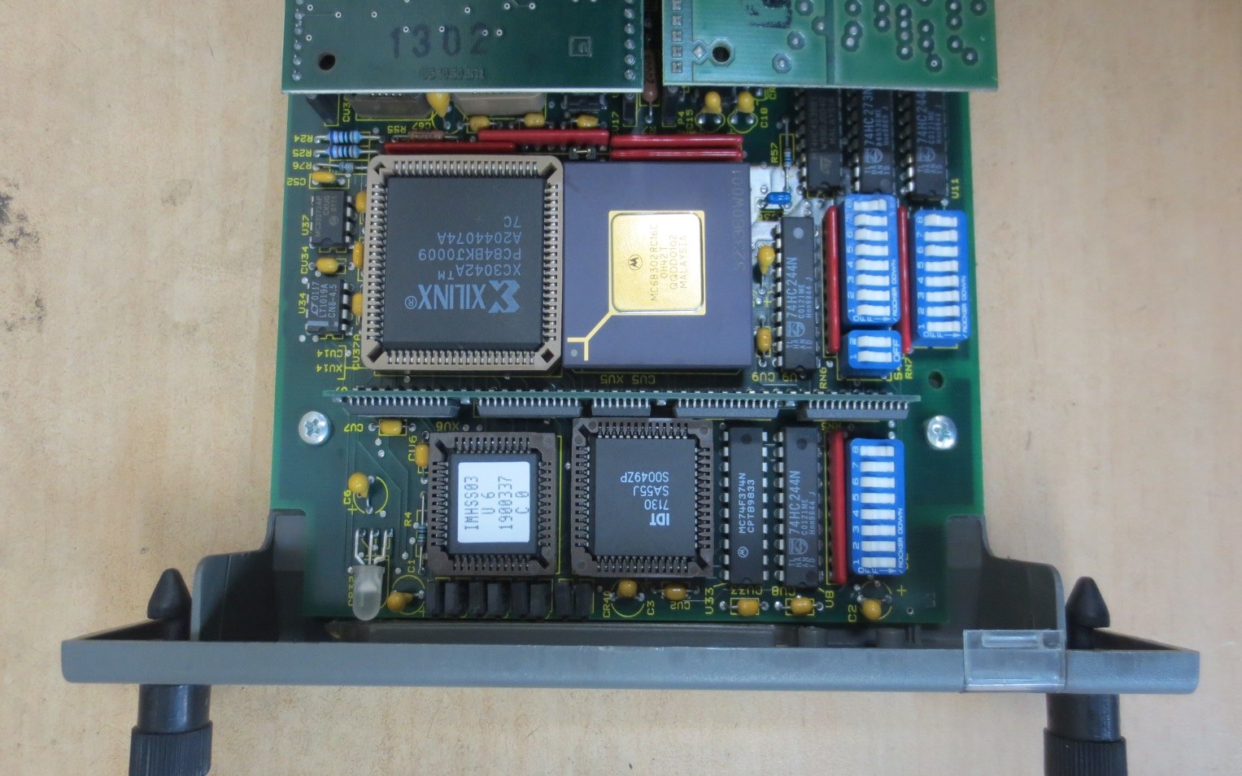
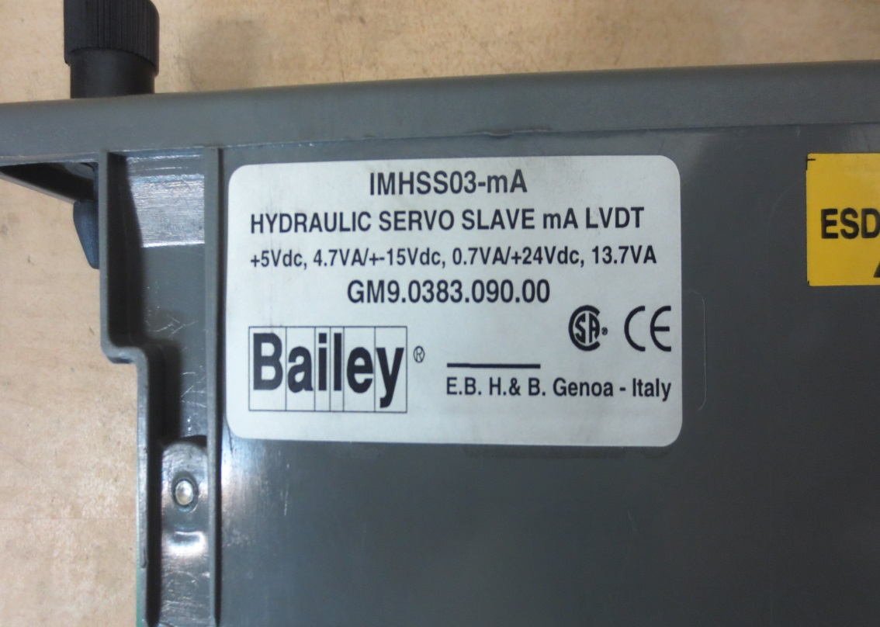
نیاز شماره 22
مشخصات فنی

Slide 22
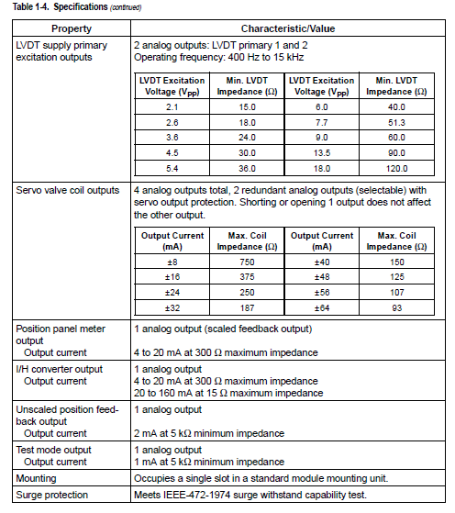
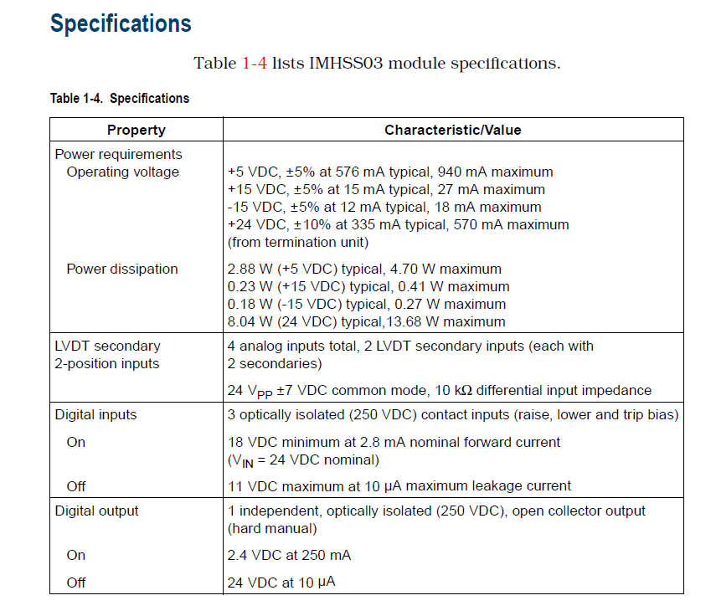
مشخصات فنی
نیاز شماره 22

Slide 23
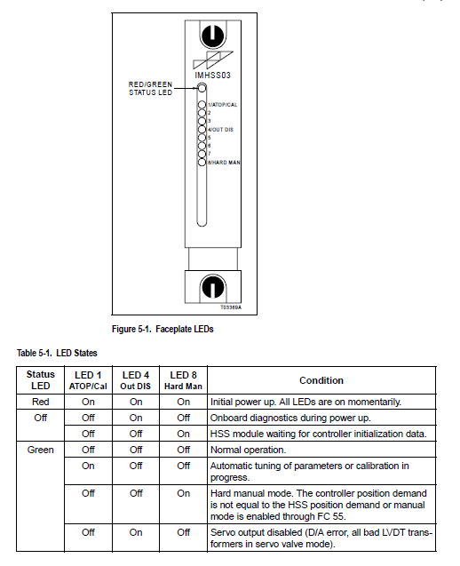
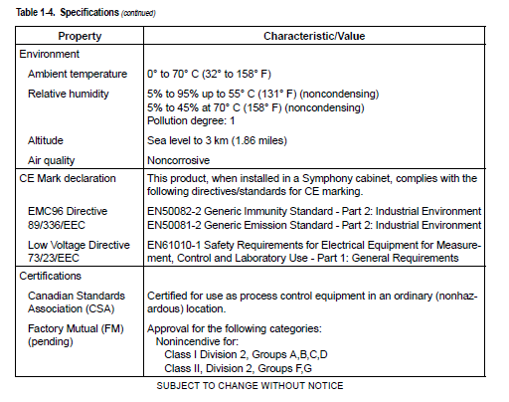
مشخصات فنی
نیاز شماره 22

Slide 24
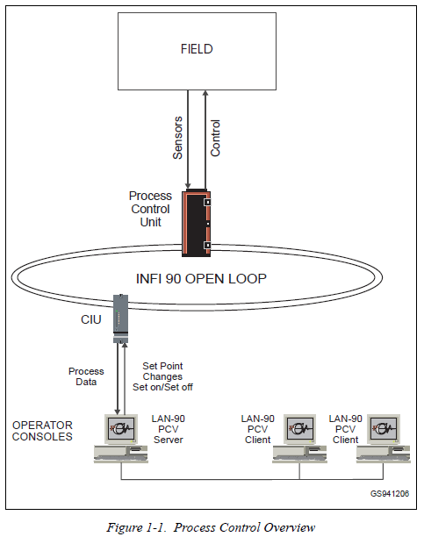
نیاز شماره 23
تشریح و تعریف مسئله
23
UPGRADING HARDWARE&SOFTWARE LAN90 PCV
سیستم INFI90 ، سیستم مدیریت فرآیندهای توزیع شده می باشد.شبکه ای از واحدهای کنترل فرآیند (PCU) از طریق یک حلقه ارتباطی به نحوی به یکدیگر متصل شده اند که می توانند اطلاعات را با یکدیگر به اشتراک بگذارند.کنسول‌های بهره برداری (LAN90PCV) ، داده های فرآیند را نمایش داده و کنترل فرآیند را آسان می سازد. LAN90PCVتحت سیستم عامل QNX4 قابل اجرا می باشد.

Slide 25
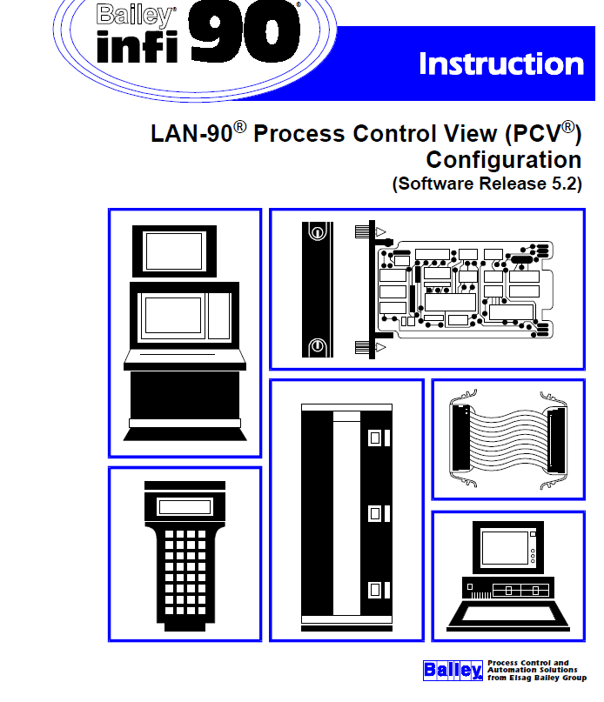
نیاز شماره 23
تعداد 30عدد PCV در واحدهای گازی در حال بهره برداري می باشد
نداشتن قطعات SPARE در صورت خرابی تجهیز
خرابی متعدد کارتهای داخلی PCV در طی سه سال گذشته
برگزاري مناقصات متعدد جهت تامين كالا
ارسال قطعات معیوب به شرکت های متخصص داخلی جهت تعمیر و بازسازی
هدف : بررسي امكانLAN90 PCV UPGRADING از طريق خريد خارجي و يا ساخت داخل
حداقل تعداد 9 عدد PCV مورد نياز است
قديمي شدن ورژن تجهيز و وجود تحريم هاي اقتصادي

Slide 26
نیاز شماره 23
چرایی و دلیل مسئله
مشکلات تامین قطعات داخلی PCV از سازندگان معتبر و به ویژه پشتیبانی فنی ضعیف
`
در دسترس نبودن طراح و طرح اولیه به دلایل مختلف مانند تحریم و مشکلات در واردات
قدیمی بودن و یا معیوب بودن قطعات و عدم تولید آن‌ها از طرف شرکت سازنده
مقاوم سازی PCV ها برای مقابله با حملات سایبری :
- تشخیص حمله سایبری
- بکارگیری الگوریتم های حفاظتی مقابله با حمله سایبری

Slide 27
نیاز شماره 23
موانع و محدودیت‌های موجود
هزینه بالای تحقیق و توسعه برای UPGRADING HARDWARE&SOFTWARE LAN90 PCV
هزینه بالای تحقیق و توسعه برای شناسایی مشکلات سایبری در LAN90 PCVو روشهای مقابله با آن‌ها
پیچیدگی بخش‌های مختلف پروژه و نیازمندی به تیم خبره از تخصص‌های مختلف
عدم توجه کافی به امنیت سایبری به دلیل عدم اطلاع برخی مدیران و کارشناسان فنی از پیامدهای آن در سیستم های صنعتی

Slide 28
نیاز شماره 23
لزوم آشنایی کامل با سیستم های کنترلی INFI90 ABB
الزامات فنی
لزوم قابلیت ارتباط با واحدهای کنترل فرآیند (PCU) و لوپ کنترلی در سیستم INFI90
پیاده سازی استراتژی های مختلف امنیت سایبری
لزوم بررسی حملات سایبری به زیرساخت‌های صنعت برق و بررسی مکانیزم عملکرد بدافزارهای مهم
دریافت تائیدیه از مراجع معتبر و ذیصلاح

Slide 29
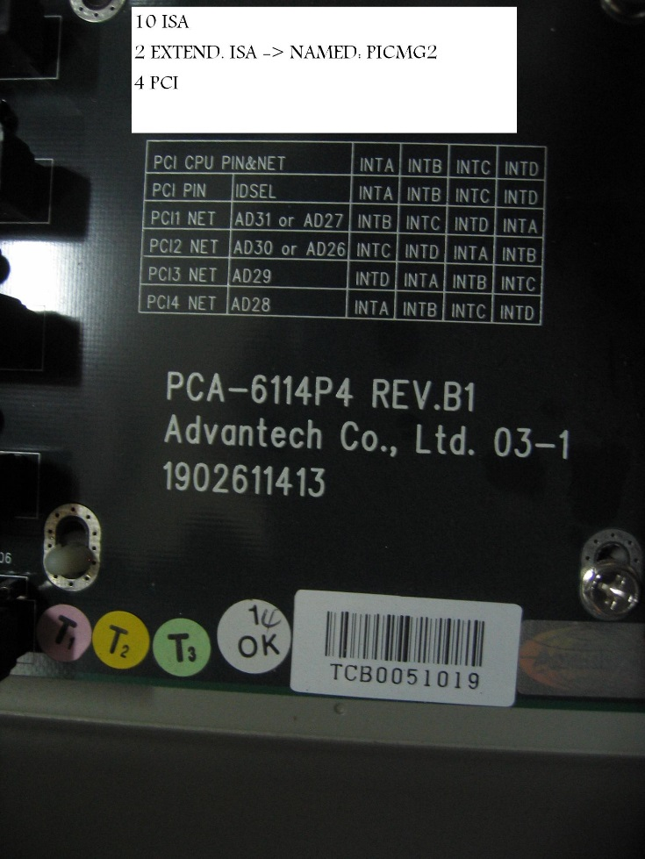
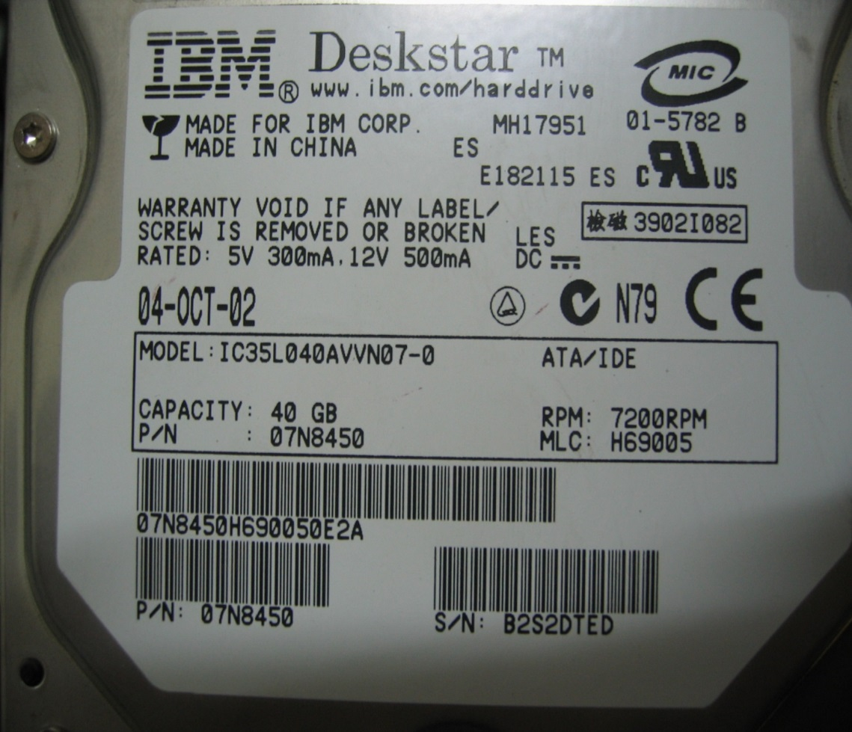
نیاز شماره 23
عکس داخلی تجهيز(سخت افزار)

Slide 30
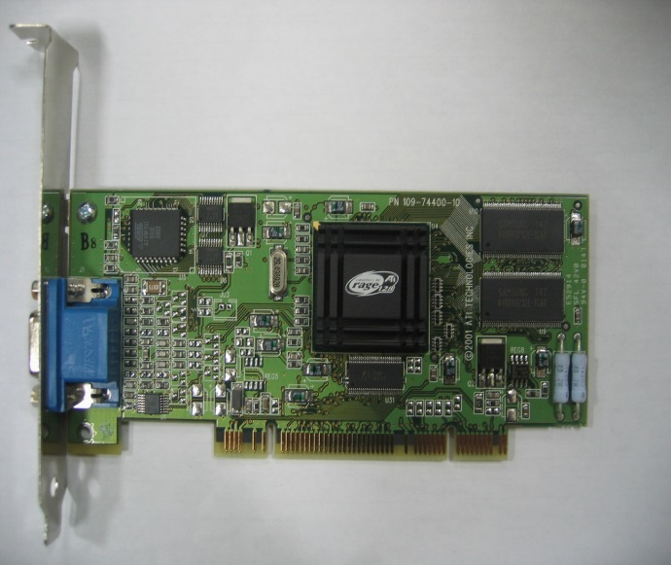
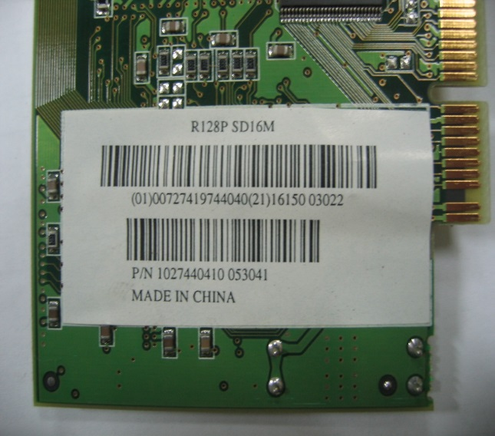
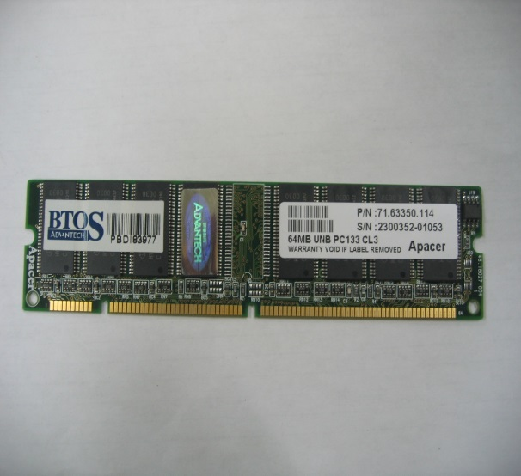
نیاز شماره 23
عکس داخلی تجهيز(سخت افزار)

Slide 31
نیاز شماره 23
مشخصات فنی تجهيز(سخت افزار)
1) MOTHERBOARD MANU ; ADVANTECH ; TYPE: AIMB-742VG-00A2E
2) IPC-610BP-260 CASE Advantech 1902611413 for master pcv
3) PCA-6114P4 REV B1 backplane Advantech1902611413 for MASTER PCV
4) PCA-6359 , Rev A1 cpu card Advantech 1906635903

Slide 32
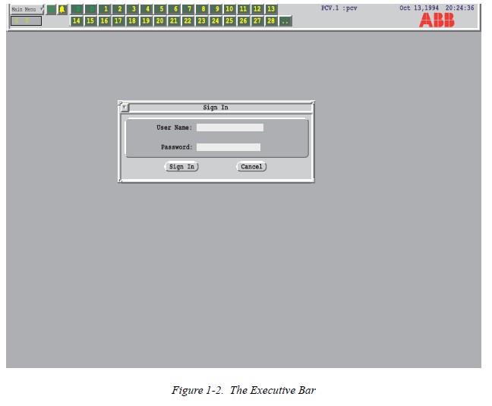
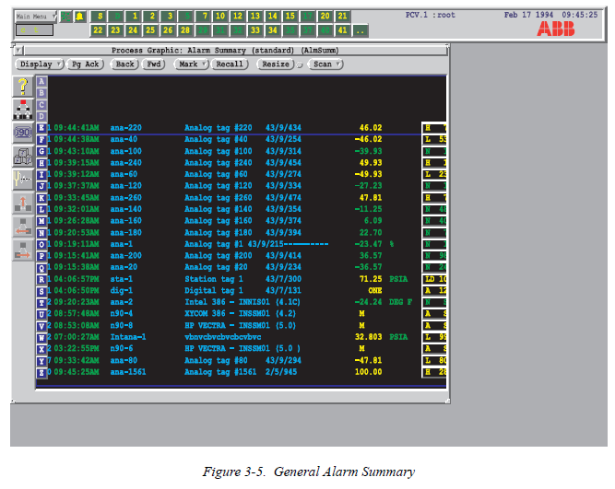
نیاز شماره 23
عکس مشخصات نرم افزار

Slide 33
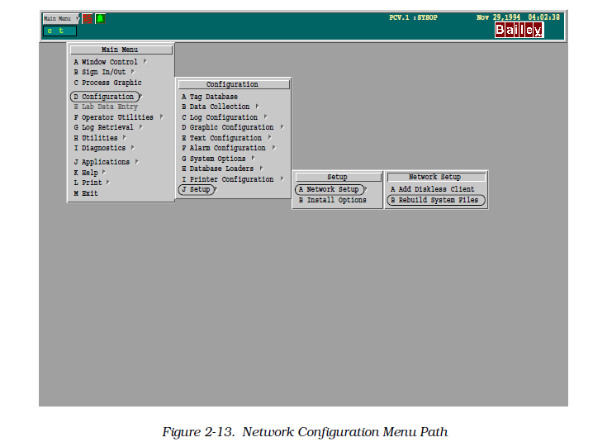
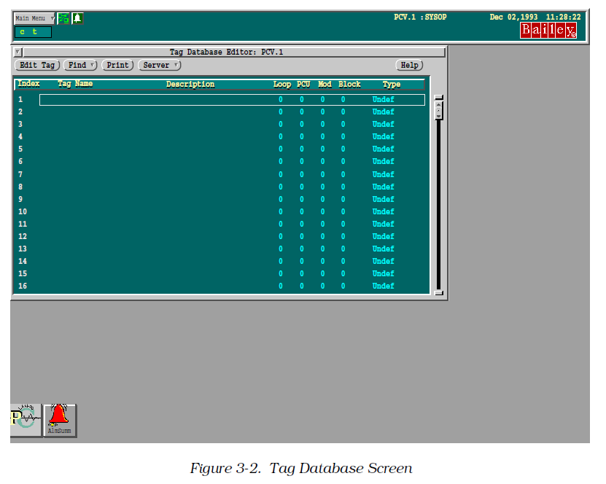
نیاز شماره 23
عکس مشخصات نرم افزار

Slide 34
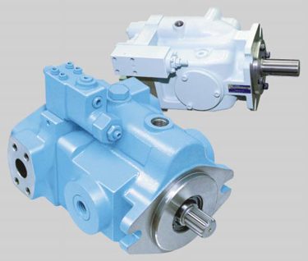
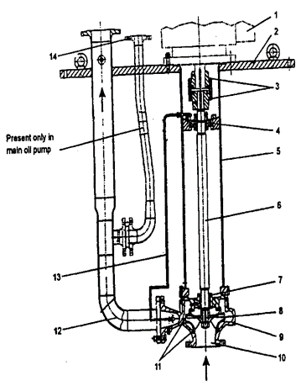
نیاز شماره 24 و 25
تشریح و تعریف مسئله
24 و 25
پمپ اصلی روغن روانکاری توربین و ژنراتور
پمپ روغن سیستم هیدرولیک
سيستم روانكاري، روغن لازم جهت روانكاري ياتاقانهاي توربين گاز و ژنراتوررا تأمين مي نمايد. پمپ هاي روغن روانكاري روغن تانك را از طريق كولر، والو كنترل دما، فيلتر مخصوص به هدر اصلي روغن ياتاقانها هدايت مي‌كند.
سيستم روغن هيدروليك فشار بالا، وظيفه جابجا كردن شيرهاي كنترل و شيرهاي قطع اضطراري سوخت و شير قطع كننده تزريق آب را به عهده دارد.

Slide 35
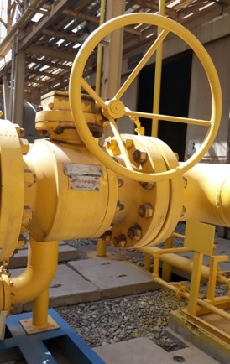
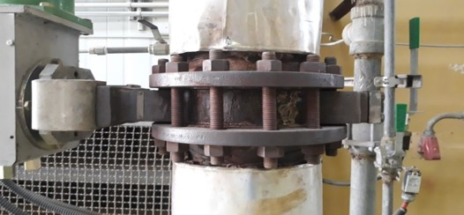
نیاز شماره 26 و 27
تشریح و تعریف مسئله
26 و 27
والو اسکید گاز واحدهای گازی
ولو آنتی آیسینگ واحدهای گازی
عدم وجود تجهیزات یدکی در انبار
برگزاري مناقصات متعدد جهت تامين كالا
هدف : بررسي امكان تامين از طريق خريد خارجي و يا ساخت داخل
حداقل 2 عدد از هر تجهیز مورد نیاز است.
عدم وجود کالای اصلی در کشور به دلیل وجود تحريم هاي اقتصادي

Slide 36
نیاز شماره 25 الی 27
چرایی و دلیل مسئله
مشکلات تامین کالا از سازندگان معتبر
`
اهمیت بهره برداری از تجهیز مرغوب جهت جلوگیری از رخداد حوادث
مشکلات خدمات پس از فروش کالاهای خریداری شده
قیمت بسیار زیاد قطعات وتجهیزات
مزیت اقتصادی ساخت داخل قطعات وتجهیزات

Slide 37
نیاز شماره 25 الی 27
موانع و محدودیت‌های موجود
هزینه بالای تحقیق و توسعه برای ساخت داخل
پیچیدگی در طراحی و تکنولوزی روز قطعات
مشکل در تهیه قطعات مورد نیاز در هنگام تعمیرات
هزینه بالای ساخت داخل قطعات با توجه به شرایط اقتصادی کشور
مشکل در تهیه متریال مورد نیاز جهت ساخت با توجه به تحریم اقتصادی کشور

Slide 38
نیاز شماره 25 الی 27
راه‌حل های نامطلوب
خرید قطعات از فروشندگان نامعتبر
تعمیر تجهیزات توسط تعمیرکاران غیر مجرب
جایگزینی تجهیزات با سازندگان نامعتبر مشابه
جایگزینی تجهیزات اصلی با تجهیزات با مشخصات فنی متفاوت
استفاده از قطعات و تجهیزات فرسوده و نا ایمن

Slide 39
نیاز شماره 25 الی 27
خرید و یا ساخت تجهیزات مطابق مشخصات فنی کالای اصلی
الزامات فنی
کنترل و بازرسی تجهیزات ساخت داخل
بررسي امكانات موجود در كشور جهت ساخت
دریافت تائیدیه از آزمایشگاهای معتبر داخل کشور
تست و راه اندازی تجهیزات ساخت داخل
برسي امكان بهینه سازی وارتقاء سطح فنی محصول

Slide 40


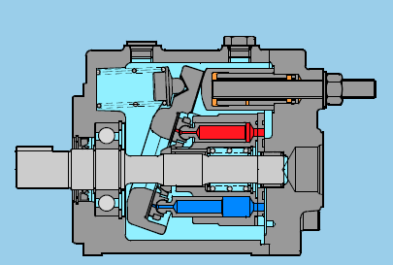
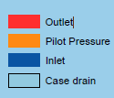
مشخصات فنی
نیاز شماره 25 الی 27
1.Electric motor
2.Sump cover
3.Curved tooth coupling
4.Deep-groove ball bearing
5.Supporting pipe
6.Pump shaft
7.Plain bearing
8.Impeller
9.Volute casing
10.Pump intake
11.Casing wearing ring
12.Pressure pipe
13.Lubricating line
14.Jacking oil connection
DENISON HYDRAULICS
PV/PVT Series
Piston Pumps for Open Circuits
پمپ اصلی روغن روانکاری
پمپ روغن سیستم هیدرولیک

Slide 41

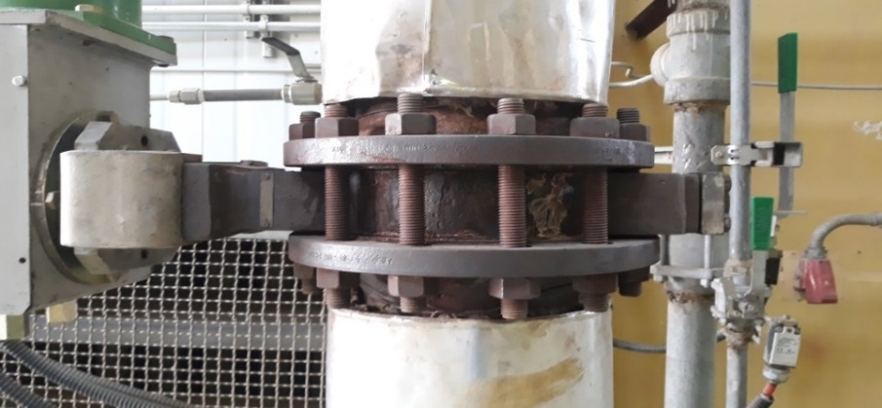
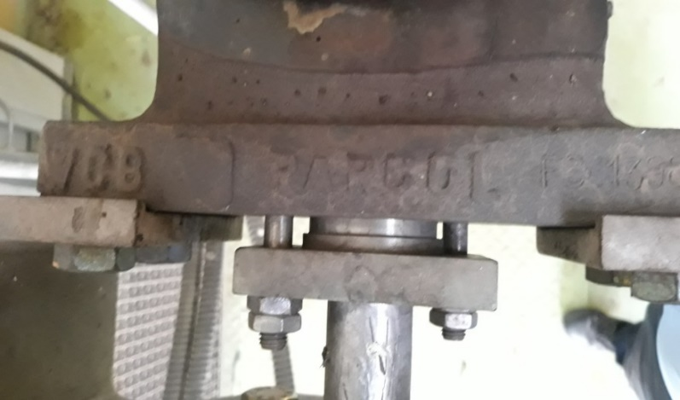
مشخصات فنی
نیاز شماره 25 الی 27
والو اسکید گاز واحدهای گازی
MANUAL BALL VALVE EBV 8*6
استاپ والو سیستم آنتی آیسینگ ایراینتک
BUTTERFLY VALVE TYPE:1-2471

Slide 42




www.boomerangtt.com
boomerangtt
boomerangtt
با تشکر
02188398543 - 02188398563

